Slide 1
Análisis y predicción Bolsa de valores

Slide 2
—Bolsa de valores
“Es el lugar donde los inversionistas compran y venden acciones de empresas. Es un conjunto de acciones de varias empresas que se pueden comprar y vender...”

Slide 3
Agenda:
1
2
Dataset
Aplicaciones
3
Dashboard

Slide 4
1
DATASET
DATOS INICIALES

Slide 5
Datasets Usados
La parte informativa del dataset usado fue obtenido de kaggle.com
https://www.kaggle.com/davidemattioli/sp-500-stocks-info
La parte numérica del dataset fue obtenida a traves de los servicios financieros de Yahoo Finance
Usando la librería “YFINANCE”

Slide 6
Variables importantes
OPEN
HIGH
LOW
CLOSE
ADJ. CLOSE
VOLUME
Precio de venta inicial del día
Máximo precio de venta
Mínimo precio de venta
Precio al cierre del día
Precio ajustado, en base al precio, split y dividendos
Volumen de venta del día

Slide 7
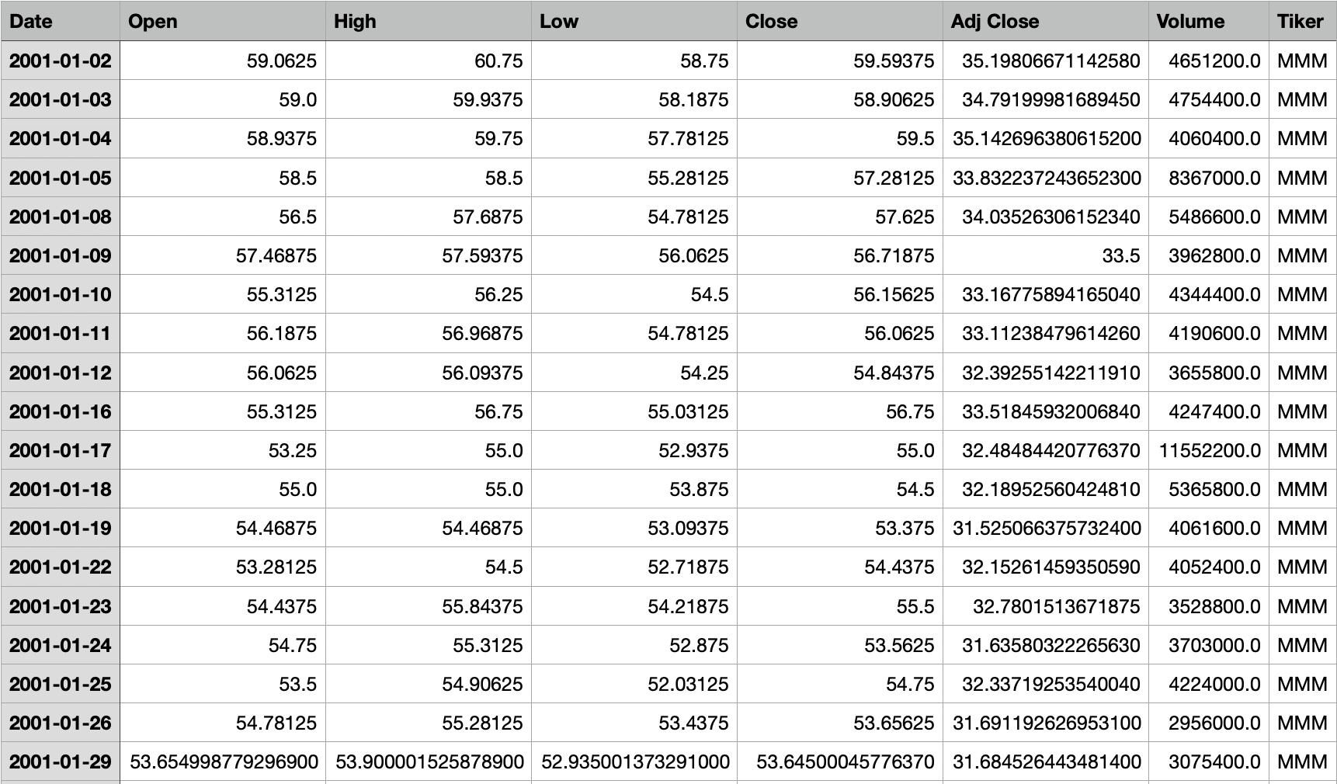

Slide 8
2
APLICACIONES
PROPOSITOS INCIALES

Slide 9
Aplicaciones iniciales
Series de tiempo
Aplicar modelo ML adecuado
Detectar puntos de entrada-salida

Slide 10
Gracias!

Slide 11
Referencias
Pypi. (2021). yfinance 0.1.64. 29/10/2021, de Yahoo Finance Sitio web: https://pypi.org/project/yfinance/
Monex. (2020). ¿Cómo funcionan las bolsas de valores?. 29/10/2021, de Monex Sitio web: https://blog.monex.com.mx/como-funcionan-las-bolsas-de-valores

